Slide 1


KAMPAGNE
EIGENTUM SCHÜTZEN –
LEERSTANDSGESETZ
VERHINDERN
Kommunale Runde – Fraktion der Freien Demokraten
19. August 2025
Dr. Stefan Naas

Slide 2

LEERSTANDSGESETZ
PROBLEMBESCHrEIBUNG
Was soll das Gesetz bewirken?
Kommunen in angespannten Wohnungsmärkten (gemäß § 1 MiSchuV) dürfen per Satzung regeln, dass Wohnraum nur mit behördlicher Genehmigung länger als sechs Monate leer stehen darf („schutzwürdige Interessen“)
Pflichten für Eigentümer
Meldepflicht: Leerstand über sechs Monate muss der Gemeinde unverzüglich gemeldet und begründet werden, etwa wegen Sanierung oder Modernisierung
Nachweispflicht: Eigentümer müssen Gründe angeben und belegen
Kontrollen: Gemeinden dürfen Kontrollen durchführen und Begehungen anordnen

Slide 3
Strafen bei Verstößen
Verstöße gegen das Leerstandsverbot sollen als Ordnungswidrigkeit verfolgt und mit Bußgeldern bis zu 500.000 € geahndet werden. Auch verspätete oder unzureichende Meldungen können mit bis zu 50.000 € sanktioniert werden.
Ausnahmen – wann ist Leerstand erlaubt?
Sanierung oder Modernisierung, die Wohnraum vorübergehend unbewohnbar macht
Unzumutbarkeit der Nutzung, wenn Instandsetzung wirtschaftlich nicht tragbar ist
Anstehende Baugenehmigung, die noch nicht bestandskräftig ist
Laufende Erbauseinandersetzungen
Privates Näheverhältnis, z. B. Einliegerwohnung im eigenen Haus

Slide 4
Warum ist das ein Problem?
Keine neue Wohnung entsteht, stattdessen entstehende Bürokratie und Misstrauensklima schaffen neue Hürden – Eigentümer und Investoren werden abgeschreckt
Leerstandsquote liegt bei nur 3,9 % – ein Maß, das für einen funktionierenden Wohnungsmarkt erforderlich ist, etwa für Umzug, Modernisierung oder Mieterwechsel
Grundrechtseingriffen und Bürokratiebelastung steht kaum Ertrag gegenüber

Slide 5
Beispielrechnung für die Stadt Offenbach
In Offenbach stehen laut Zensus 2022 2.491 Wohnungen leer
Ist das ein Indiz für spekulativen Leerstand? Nein!
Denn von den 2.491 Wohnungen sind…
  1.468 innerhalb von 3 Monaten für den Bezug verfügbar
  435 laufende Baumaßnahmen
  44 geplanter Abriss oder Rückbau
  152 geplanter Verkauf
  92 geplante Selbstnutzung
  Und nur 304 „sonstige Gründe“
    Nur diese 304 würden überhaupt für „spekulativen Leerstand“ im Sinne des Gesetzes in Frage kommen…
    … aber Gründe könnten auch Erbstreitigkeiten, geplante Modernisierungsmaßnahmen, Warten auf Handwerker und weiteres mehr sein.

Slide 6
Spekulativer Leerstand
Ist nur eine absolute Randerscheinung im hessischen Wohnungsmarkt
Betrifft – wenn überhaupt – nur einen Bruchteil der leerstehenden Wohnungen
Demgegenüber stehen Eingriffe in die Grundrechte und Bürokratiebelastungen für alle redlichen Vermieter

Slide 7
kampagne
KERNBORSCHAFTEN
Wohnungsmangel beenden – mit Freiheit statt Zwang
Eigentum schützen
Denunziantentum vermeiden
ZIELGRUPPE
Private Eigentümer (Mittelstand, Erben...)
Mitglieder Haus & Grund
Parteimitglieder, Kommunalpolitiker
Investoren
Verwalter

Slide 8


kampagne
online
Petition bei Open Petition
Newsletter/Mailings
  Newsletter "Wiesbaden Briefing - Spezial"
  Newsletter Partei an Mitglieder
  Mitglieder Mailing Haus & Grund
Ausrollen der Social Media-Kampagne
JETZT UNTERSCHREIBEN!

Slide 9

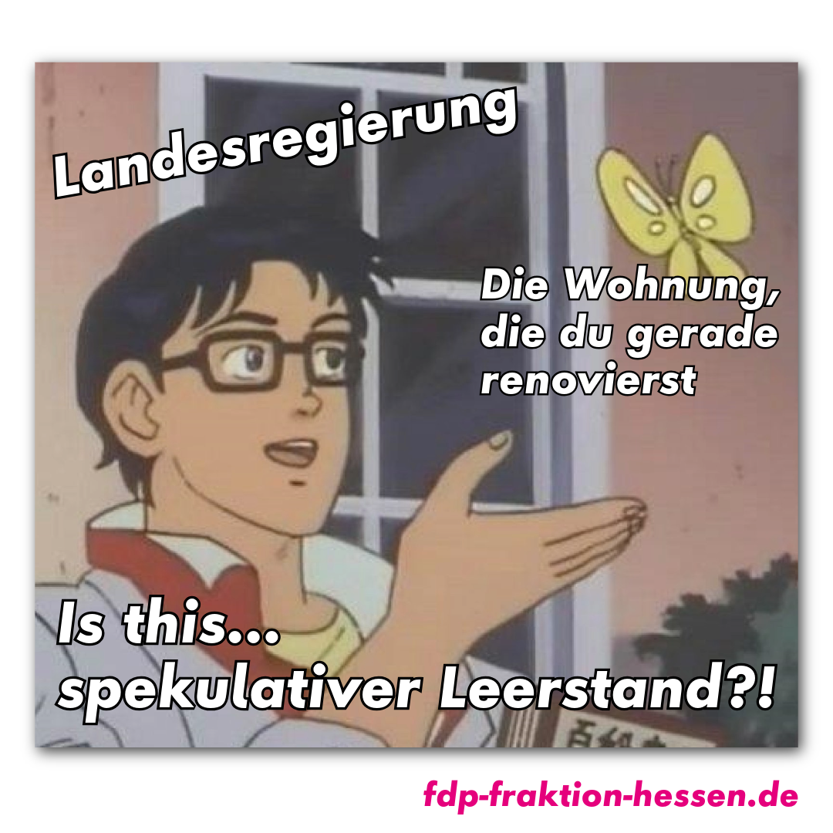


kampagne
Social media

Slide 10
kampagne
Social media
Kanäle: Instagram, Facebook, WhatsApp-Kanal, LinkedIn
Content: Erklärstücke, Kacheln (Sharepics), Memes, Reels
Organic und Paid Content -> Werbeanzeigen mit Kampagnenmotiven (LTF)
Unterstützung durch MdL-Accounts (Teilen, Reposten, Collabs, personalisierte Kacheln)
Fokus: Problembeschreibung, Betroffenheit aufzeigen, Aufforderung zur Unterstützung der Kamapgne

Slide 11
kampagne
Presse & print
Gastbeitrag Haus & Grund-Publikation (September-Ausgabe) mit QR-Code zur Petition
begleitende PMs zur Gesetzesberatung im HLT (Anhörung etc.)
Möglicherweise Lokal-PMs zur Unterschriftensammlung

Slide 12
kampagne
Vor ort
Kommunaler Dialog
ggf. Infostände und Unterschriftensammlung (MdL und Kreisverbände)
Übergabe Unterschriften an Mansoori zur 2. Lesung in Wiesbaden

Slide 13
ZEITPLAN
UND NÄCHSTE SCHRITTE
Start Petition + Kampagne | 11. August 2025
Anhörung GE | 8. September 2025
Kommunaler Dialog | 19. September 2025
1. Lesung | Plenum 9.-11. September
2. Lesung | Plenum 30. September - 2. Oktober
Nach Inkrafttreten: Meldung bei Bürokratie-Melder (+ begleitende Pressearbeit)
Anschließend: Rollout auf kommunaler Ebene (Kreis- und Ortsverbände im Kommunalwahlkampf)

Slide 14
Was kann jetzt vor Ort getan werden?
Jetzt:
Musterantrag für Stadtverordnetenversammlung (Resolution, „Stadt XY lehnt Mansooris Leerstandsgesetz ab“)
Begleitende Muster-PM mit Verweis auf Unterschriftenaktion
Anschließend: Rollout auf kommunaler Ebene (Kreis- und Ortsverbände im Kommunalwahlkampf)
  Antrag: „Stadt XY soll nicht von Leerstandsgesetz Gebrauch machen“

